Slide 1
CAPÍTULOS: 13, 14, 15 e 16

Slide 2
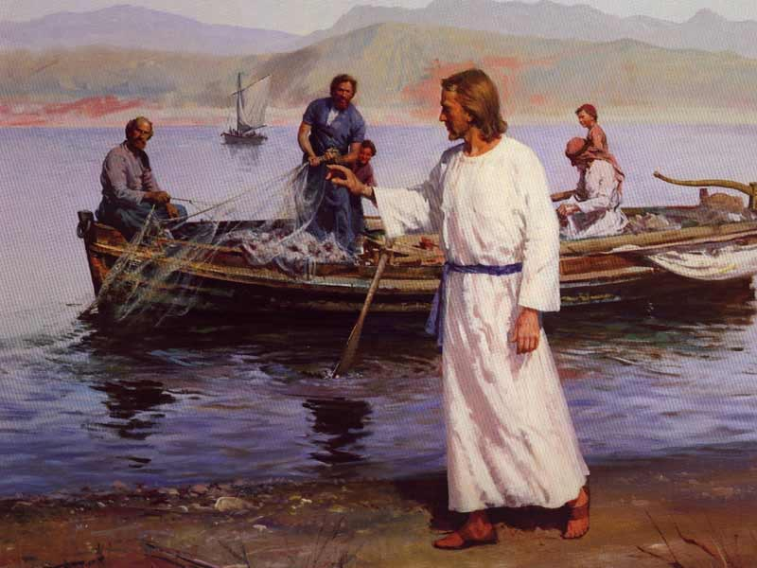
O SEMEADOR

Slide 3
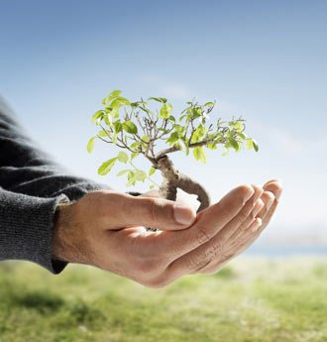
SEMEADURA DO BEM
OBJETIVOS:
ALERTAR PARA A NECESSIDADE DE SEMEAR O BEM;
REALIZAR CONQUISTAS DE AMIZADE;
TRABALHAR COM HUMILDADE PARA TERMOS CONDIÇÕES DE RECEBER OS BENEFÍCIOS DOS AMIGOS DA ESPIRITUALIDADE (LEMBRANDO QUE PODEMOS COMEÇAR PELA ATUAL EXISTÊNCIA)

Slide 4
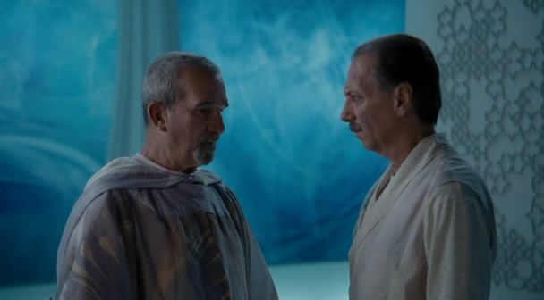
NO GABINETE DO MINISTRO
COM AS MELHORIAS CRESCENTES, SURGIA A NECESSIDADE DE MOVIMENTAÇÃO E TRABALHO. INCONTESTÁVEL QUE HAVIA PERDIDO EXCELENTES OPORTUNIDADES NA TERRA;
NO PLANETA SABIA QUE MEU DIREITO DE INTERVIR COMEÇAVA NOS LIVROS CONHECIDOS E NOS TÍTULOS CONQUISTADOS;
SÓ NO ESPÍRITO DE HUMILDADE E TRABALHO É POSSÍVEL A NÓS OUTROS PROTEGER ALGUÉM. O PAI CRIOU O SERVIÇO E A COOPERAÇÃO COMO LEIS QUE NINGUÉM PODE TRAIR SEM PREJUÍZO PRÓPRIO
SEM A COOPERAÇÃO É IMPOSSÍVEL ATENDER COM EFICIÊNCIA. OS QUE NÃO COOPERAM, NÃO RECEBEM COOPERAÇÃO.
ISTO É DA LEI

Slide 5
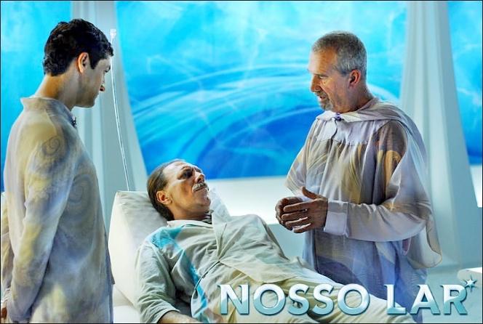
CAPÍTULO 14 Elucidações de Clarêncio
TREMIA DENTRO DE MIM MESMO, ARREPENDIDO DE HAVER PROVOCADO AQUELA AUDIÊNCIA. NÃO SERIA MELHOR CALAR, APRENDENDO A ESPERAR DELIBERAÇÕES SUPERIORES?
ÀS VEZES O PAI NOS HONRA COM A SUA CONFIANÇA E NÓS DESVIRTUAMOS OS VERDADEIROS TÍTULOS DE SERVIÇO;
TRANSFORMOU FACILIDADES CONQUISTADAS EM CARREIRA PARA A MORTE PREMATURA DO CORPO;
É PRECISO CONVIR QUE TODA TAREFA NA TERRA, NO CAMPO DAS PROFISSÕES, É O CONVITE DO PAI PARA QUE O HOMEM PENETRE OS TEMPLOS DIVINOS DO TRABALHO.

Slide 6
CAP. 14 – ELUCIDAÇÕES DE CLARÊNCIO
O TÍTULO, PARA NÓS, É SIMPLESMENTE UMA FICHA; UMA PORTA ABERTA A TODOS OS DISPARATES. NÃO PODE AINDA SER MÉDICO EM NOSSO LAR, MAS PODERÁ ASSUMIR O CARGO DE APRENDIZ;
QUINZE ANOS DE CLÍNICA: MUITA IMPREVIDÊNCIA, NUMEROSOS ABUSOS E MUITA IRREFLEXÃO, MAS TAMBÉM PROPORCIONOU RECEITUÁRIO GRATUITO A MAIS DE 6 MIL NECESSITADOS;
APRENDERÁ NOVAS LIÇÕES EM NOSSO LAR E DEPOIS DE EXPERIÊNCAS ÚTEIS, COOPERARÁ EFICIENTEMENTE CONOSCO, PREPARANDO-SE PARA O FUTURO.

Slide 7
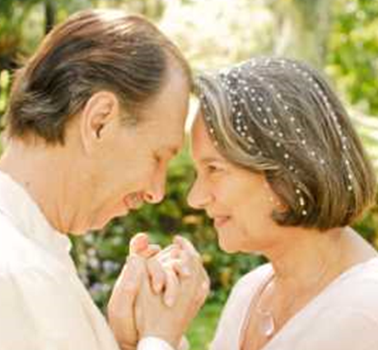
CAP 15 – VISITA MATERNA
APENAS AGORA RECONHECIA QUE A EXPERIÊNCIA HUMANA, EM HIPÓTESE ALGUMA, PODERIA SER LEVADA A CONTA DE BRINCADEIRA;
EU ESTAVA, PORÉM, NESSA FASE DE RECOLHIMENTO INEXPRIMÍVEL, EM QUE O HOMEM É CHAMADO PARA DENTRO DE SI MESMO, PELA CONSCIÊNCIA PROFUNDA;

Slide 8
CAP 15 – VISITA MATERNA
COM A MÃE:
A ALEGRIA TAMBÉM, QUANDO EXCESSIVA, COSTUMA CASTIGAR O CORAÇÃO. QUAL MENINO QUE PROCURA DETALHES, FIXAVA-LHE AS VESTES, CÓPIA PERFEITA DE UM DOS SEUS VELHOS TRAJES CASEIROS;
ÀS VEZES, A PROVIDÊNCIA SEPARA OS CORAÇÕES, TEMPORARIAMENTE, PARA QUE APRENDAMOS O AMOR DIVINO. COMO PESA A IMPERFEIÇÃO ACUMULADA EM SÉCULOS SUCESSIVOS. NA TERRA, AS MÃES NÃO PASSAM DE ESCRAVAS, NO CONCEITO DOS FILHOS;
NOSSA DOR, PORTANTO, NÃO NOS EDIFICA PELOS PRANTOS QUE VERTEMOS, OU PELAS FERIDAS QUE SANGRAM EM NÓS, MAS PELA PORTA DE LUZ QUE NOS OFERECE AO ESPÍRITO, A FIM DE SERMOS MAIS COMPREENSIVOS E MAIS HUMANOS.

Slide 9
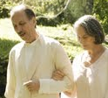
CAP 16 – CONFIDÊNCIAS
AINDA ANDRÉ COM A MÃE:
A ESFERA ELEVADA, MEU FILHO, REQUER SEMPRE MAIS TRABALHO , MAIOR ABNEGAÇÃO;
O VERDADEIRO AMOR, PARA TRANSFORMAR EM BENEFÍCIOS, PRECISA TRABALHAR SEMPRE;
SOBRE O PAI DE ANDRÉ:
A ALMA APÓS A MORTE DO CORPO FÍSICO, ENCONTRA TAL QUAL VIVE INTRINSECAMENTE. TENDO GASTO MUITOS ANOS A FINGIR, VICIARA A VISÃO ESPIRITUAL;
NÃO É POSSÍVEL ACENDER A LUZ EM CANDEIA SEM ÓLEO E SEM PAVIO;

Slide 10
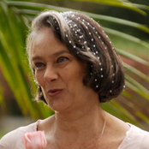
CAP 16 – CONFIDÊNCIAS
SOBRE AS IRMÃS DE ANDRÉ:
PREPARA-TE EM PRIMEIRO LUGAR PARA QUE SEJAMOS BEM SUCEDIDOS, HÁ QUESTÕES QUE PRECISAMOS ENTREGAR AO SENHOR, EM PENSAMENTO, ANTES DE TRABALHARMOS SOLUÇÕES QUE ELAS REQUEREM;
ESPERAM-ME COM URGÊNCIA NO MINISTÉRIO DA COMUNICAÇÃO, ONDE SEREI MUNIDA DE RECURSOS FLUÍDICOS PARA A JORNADA DE REGRESSO.

Slide 11
SOMENTE PODEMOS SEMEAR,
AQUILO QUE TEMOS EM NOSSO CORAÇÕES

